Slide 1
STATISTIKA DASAR
SUTRISNO
085640677567

Slide 2
Materi:
Distribusi Peluang
Distribusi Deskrit yang Penting
Distribusi Kontinu yang Penting

Slide 3
Distribusi Peluang
Proses generalisasi yang berkaitan dengan statistika inferensial memuat ketidakpastian, karena proses penarikan kesimpulan hanya berdasarkan inferensial parsial yang diperoleh dari sampel. Untuk menangani ketidakpastian ini, teori peluang sangat berguna. Salah satu di antaranya adalah untuk membuat model matematika yang secara teoritis dapat menjelaskan karakteristik populasi yang berkaitan dengan eksperimen statistik. Model teoritis tersebut disebut distribusi peluang (probability distribution)

Slide 4
Variabel Random
Eksperimen statistik digunakan untuk menjelaskan proses yang menghasilkan satu atau lebih hasil (titik sampel). Kadang-kadang kita tidak tertarik untuk melihat secara rinci setiap titik sampel, melainkan tertarik kepada deskripsi numerik dari hasil yang mungkin.
Definisi 6.1
Suatu fungsi yang membawa setiap titik sampel dalam ruang sampel S ke suatu bilangan real disebut variabel random.
Variabel random disajikan dengan huruf besar, misalnya X, Y, dan Z; sedangkan nilai-nilai suatu variabel random disajikan dengan huruf kecil, misalnya x, y, dan z. Banyaknya nilai suatu variabel random dapat berhingga dan dapat tak berhingga. Secara teoritis, nilai-nilai variabel random dapat deskrit dan dapat pula kontinu

Slide 5
Variabel Random Deskrit
Definisi 6.2
Suatu variabel random X disebut variabel random deskrit jika nilai-nilai variabel random tersebut dapat didaftar sebagai berikut:
x₁, x₂, …, x_{n} atau x₁, x₂, …
Berdasarkan Definisi 6.2 dapat disimpulkan bahwa banyaknya nilai-nilai variabel random deskrit X dapat berhingga dan dapat pula tak berhingga. Namun, jika cacah nilai-nilai X tak berhingga, nilai-nilai X tersebut harus terhitung (countable). Bilangan-bilangan yang dapat menjadi nilai variabel random deskrit ialah bilangan-bilangan asli, cacah, bulat, dan rasional.

Slide 6
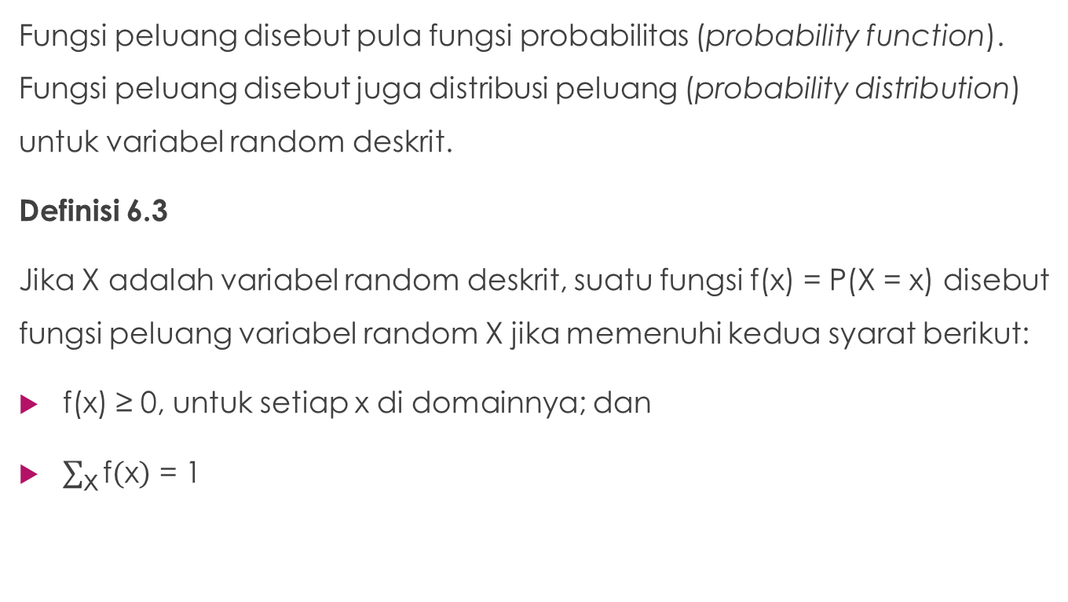
Fungsi Peluang
Fungsi peluang disebut pula fungsi probabilitas (probability function). Fungsi peluang disebut juga distribusi peluang (probability distribution) untuk variabel random deskrit.
Definisi 6.3
Jika X adalah variabel random deskrit, suatu fungsi f(x) = P(X = x) disebut fungsi peluang variabel random X jika memenuhi kedua syarat berikut:
f(x) ≥ 0, untuk setiap x di domainnya; dan
$\sum_{\text{x}}{\text{f}\left(\text{x}\right)\text{ = 1}}$

Slide 7
Variabel Random Kontinu
Variabel random yang tidak deskrit disebut variabel random kontinu. Penggunaan variabel random kontinu, misalnya untuk menyatakan waktu dan hasil pengukuran. Variabel random kontinu dapat mempunyai setiap nilai, dari X = –∞ sampai dengan X = +∞. Jadi, nilai-nilai variabel random kontinu merupakan bilangan real.
Definisi 6.4
Variabel random X disebut variabel random kontinu jika nilai-nilainya tidak dapat didaftar.

Slide 8
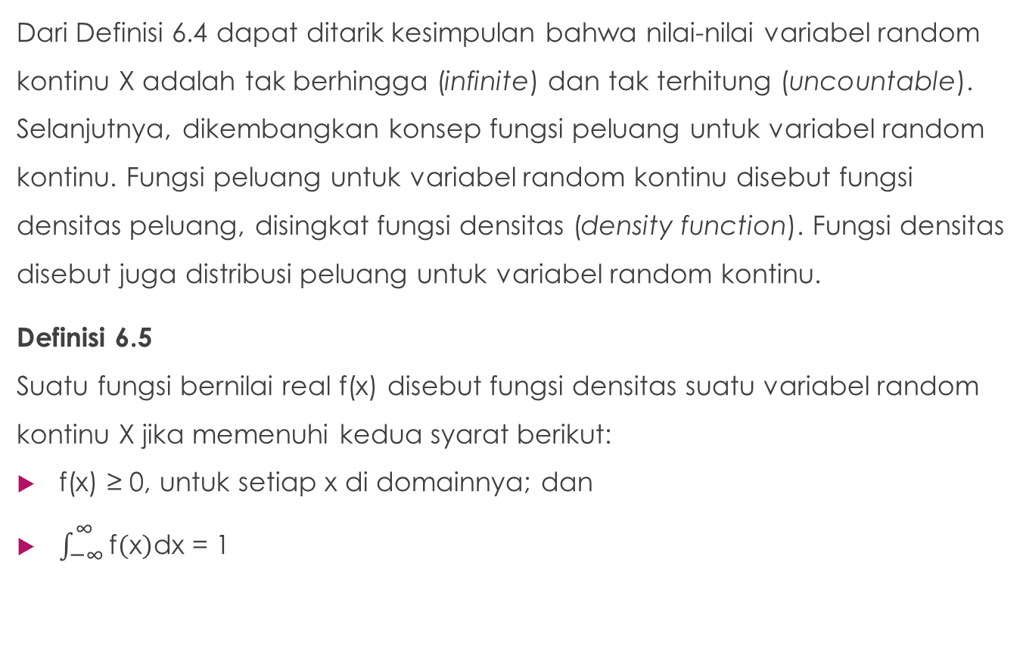
Fungsi Densitas
Dari Definisi 6.4 dapat ditarik kesimpulan bahwa nilai-nilai variabel random kontinu X adalah tak berhingga (infinite) dan tak terhitung (uncountable). Selanjutnya, dikembangkan konsep fungsi peluang untuk variabel random kontinu. Fungsi peluang untuk variabel random kontinu disebut fungsi densitas peluang, disingkat fungsi densitas (density function). Fungsi densitas disebut juga distribusi peluang untuk variabel random kontinu.
Definisi 6.5
Suatu fungsi bernilai real f(x) disebut fungsi densitas suatu variabel random kontinu X jika memenuhi kedua syarat berikut:
f(x) ≥ 0, untuk setiap x di domainnya; dan
$\int_{\text{−}\text{∞}}^{\text{∞}}{\text{f}\left(\text{x}\right)\text{dx} \text{= 1}}$

Slide 9
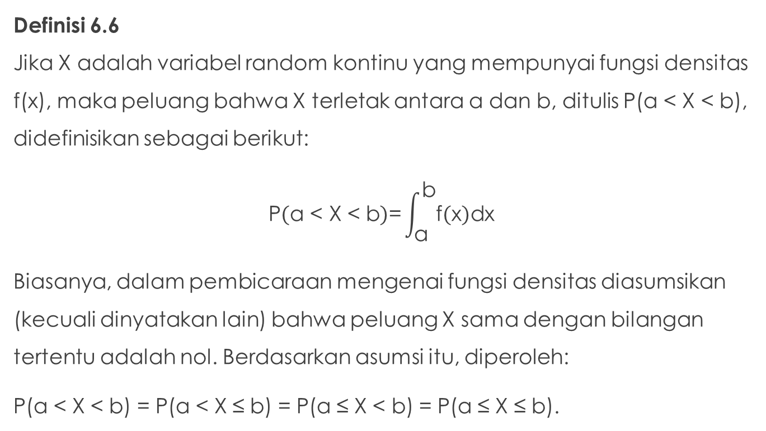
Fungsi Densitas
Definisi 6.6
Jika X adalah variabel random kontinu yang mempunyai fungsi densitas f(x), maka peluang bahwa X terletak antara a dan b, ditulis P(a < X < b), didefinisikan sebagai berikut:
$$\text{P}\left(\text{a}\text{ < }\text{X}\text{ < }\text{b}\right)\text{=}\int_{\text{a}}^{\text{b}}{\text{f}\left(\text{x}\right)\text{dx}}$$
Biasanya, dalam pembicaraan mengenai fungsi densitas diasumsikan (kecuali dinyatakan lain) bahwa peluang X sama dengan bilangan tertentu adalah nol. Berdasarkan asumsi itu, diperoleh:
P(a < X < b) = P(a < X ≤ b) = P(a ≤ X < b) = P(a ≤ X ≤ b).

Slide 10
Distribusi Deskrit yang Penting
Fungsi peluang atau distribusi peluang (deskrit) tertentu dapat dinyatakan dalam diagram, tabel, atau formula. Bentuk apapun yang dipilih, diharapkan bentuk tersebut dapat menjelaskan karakteristik variabel random yang bersesuaian dengannya. Hal ini berarti variabel random deskrit yang bersesuaian dengan eksperimen statistik tertentu secara esensial dapat dinyatakan dalam satu fungsi peluang yang sama, terlepas dari apakah variabel random tersebut dinyatakan dalam bentuk diagram, tabel, atau formula. Oleh karenanya, fungsi peluang tersebut dapat dinyatakan dalam sebuah formula matematik tertentu.
Distribusi deskrit yang banyak digunakan dalam penelitian, yaitu distribusi uniform deskrit, distribusi binomial, distribusi multinomial, distribusi hipergeometrik, dan distribusi Poisson.

Slide 11
Distribusi Kontinu yang Penting
Variabel random kontinu dan fungsi densitasnya muncul apabila data eksperimen didefinisikan pada ruang sampel kontinu. Misalnya, kalau kita mengukur interval waktu, berat badan, tinggi badan, prestasi belajar, dan semacamnya, maka kita akan mempunyai variabel random kontinu.
Distribusi kontinu yang banyak digunakan dalam penelitian, yaitu distribusi uniform kontinu, distribusi normal, distribusi chi kuadrat, distribusi t, dan distribusi F.

Slide 12
Distribusi Normal
Fungsi distribusi variabel random kontinu yang sangat penting ialah fungsi yang berdistribusi normal. Grafiknya disebut kurva normal, yang berbentuk seperti lonceng. Kurva tersebut sangat baik dipakai untuk menggambarkan sekelompok data yang muncul dalam kehidupan sehari-hari, misalnya menggambarkan sebaran prestasi belajar sekelompok siswa.
Pada tahun 1733, DeMoivre dapat menemukan persamaan matematika untuk kurva normal. Distribusi normal sering disebut distribusi Gauss untuk memberikan penghormatan kepada Gauss (1777-1855) yang juga telah dapat menemukan persamaan matematik kurva normal ketika dia mempelajari sebaran galat (error) dalam pengukuran berulang-ulang terhadap obyek yang sama.

Slide 13
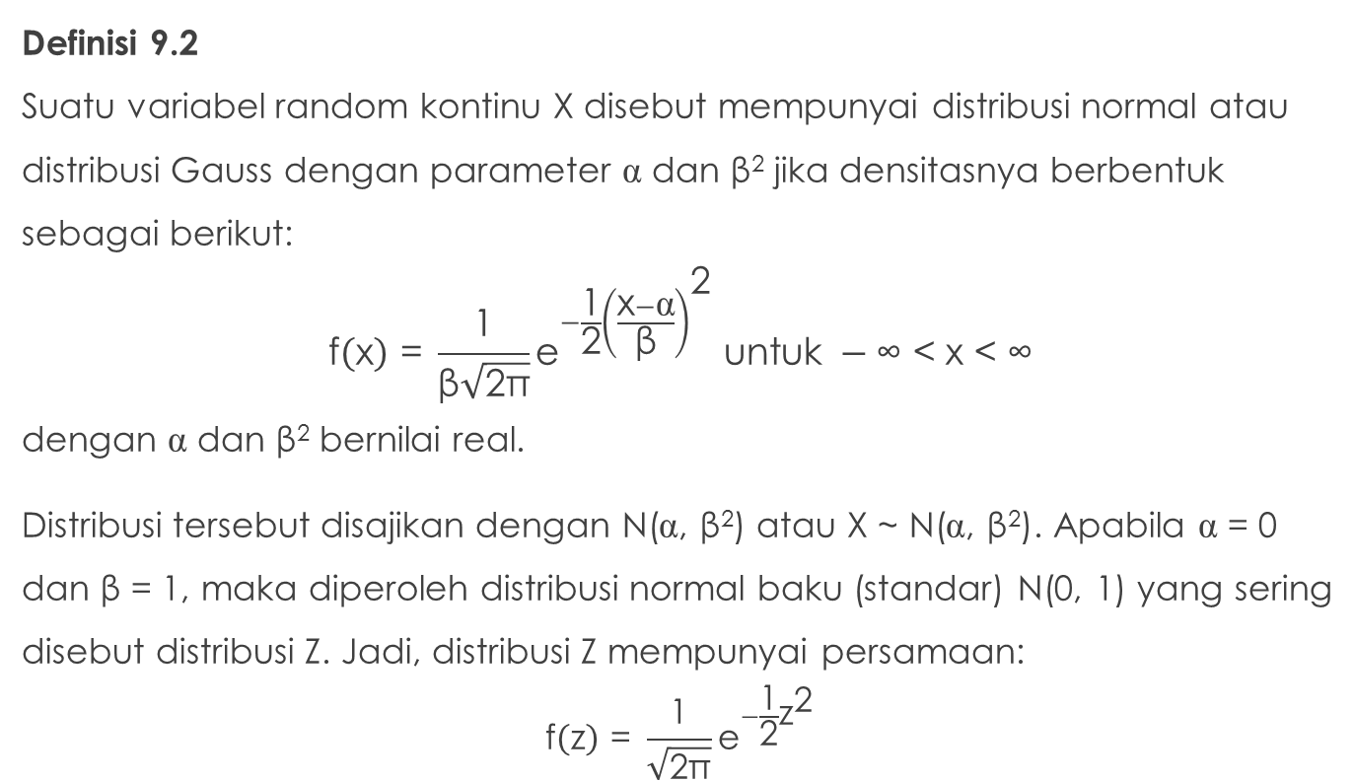
Distribusi Normal
Definisi 9.2
Suatu variabel random kontinu X disebut mempunyai distribusi normal atau distribusi Gauss dengan parameter $\text{α}$ dan β² jika densitasnya berbentuk sebagai berikut:
$$\text{f}\left(\text{x}\right)\text{ = }\frac{\text{1}}{\text{β}\sqrt{\text{2}\text{π}}}{\text{e}}^{−\frac{\text{1}}{\text{2}}{\left(\frac{\text{x}−\text{α}}{\text{β}}\right)}^{\text{2}}} \text{untuk} −\text{∞ < }\text{x}\text{ < ∞}$$
dengan $\text{α}$ dan β² bernilai real.
Distribusi tersebut disajikan dengan N($\text{α}$, β²) atau X ~ N($\text{α}$, β²). Apabila $\text{α}$ = 0 dan β = 1, maka diperoleh distribusi normal baku (standar) N(0, 1) yang sering disebut distribusi Z. Jadi, distribusi Z mempunyai persamaan:
$$\text{f}\left(\text{z}\right)\text{ = }\frac{\text{1}}{\sqrt{\text{2}\text{π}}}{\text{e}}^{−\frac{\text{1}}{\text{2}}{\text{z}}^{\text{2}}}$$

Slide 14
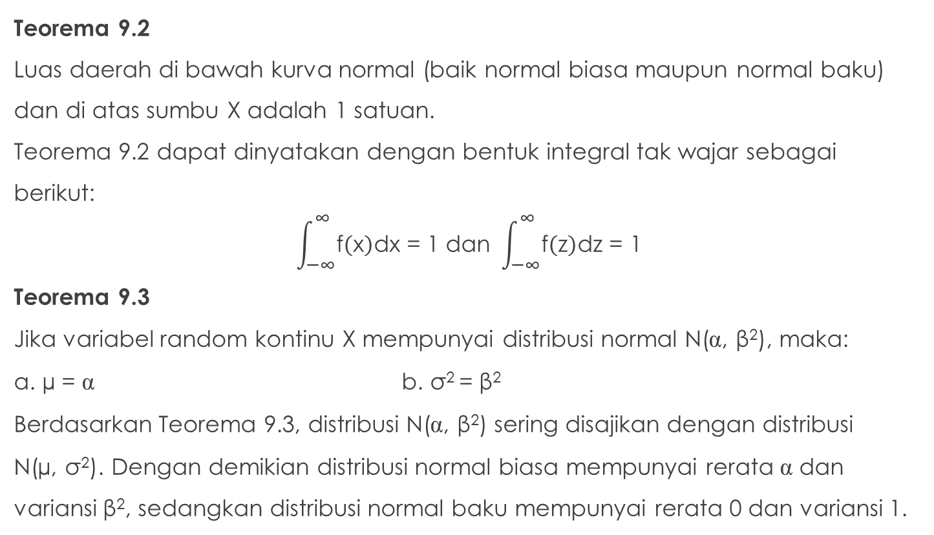
Distribusi Normal
Teorema 9.2
Luas daerah di bawah kurva normal (baik normal biasa maupun normal baku) dan di atas sumbu X adalah 1 satuan.
Teorema 9.2 dapat dinyatakan dengan bentuk integral tak wajar sebagai berikut:
$$\int_{\text{−}\text{∞}}^{\text{∞}}{\text{f}\left(\text{x}\right)\text{dx}\text{ = 1 }\text{dan} }\int_{\text{−}\text{∞}}^{\text{∞}}{\text{f}\left(\text{z}\right)\text{dz}\text{ = 1}}$$
Teorema 9.3
Jika variabel random kontinu X mempunyai distribusi normal N($\text{α}$, β²), maka:
a. µ = $\text{α}$ b. σ² = β²
Berdasarkan Teorema 9.3, distribusi N($\text{α}$, β²) sering disajikan dengan distribusi N(µ, σ²). Dengan demikian distribusi normal biasa mempunyai rerata $\text{α}$ dan variansi β², sedangkan distribusi normal baku mempunyai rerata 0 dan variansi 1.

Slide 15
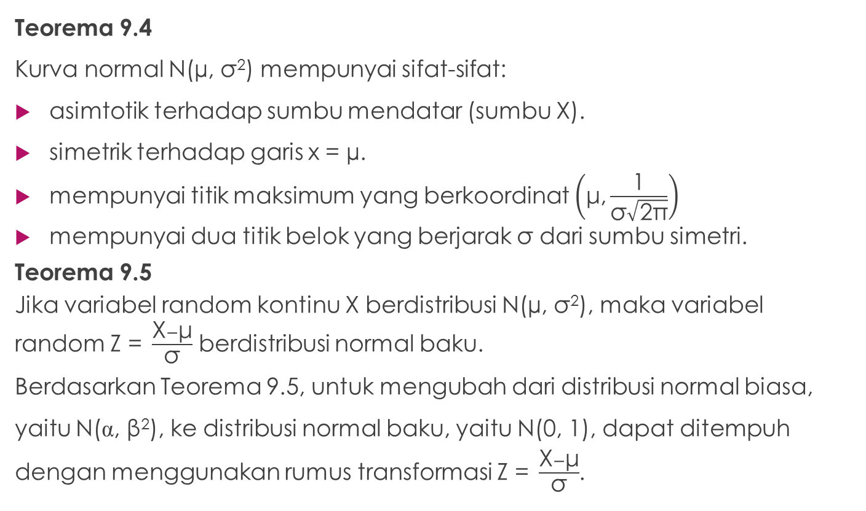
Distribusi Normal
Teorema 9.4
Kurva normal N(µ, σ²) mempunyai sifat-sifat:
asimtotik terhadap sumbu mendatar (sumbu X).
simetrik terhadap garis x = µ.
mempunyai titik maksimum yang berkoordinat $\left(\text{μ}\text{,}\frac{\text{1}}{\text{σ}\sqrt{\text{2}\text{π}}}\right)$
mempunyai dua titik belok yang berjarak σ dari sumbu simetri.
Teorema 9.5
Jika variabel random kontinu X berdistribusi N(µ, σ²), maka variabel random $\text{Z}\text{ = }\frac{\text{X}−\text{μ}}{\text{σ}}$ berdistribusi normal baku.
Berdasarkan Teorema 9.5, untuk mengubah dari distribusi normal biasa, yaitu N($\text{α}$, β²), ke distribusi normal baku, yaitu N(0, 1), dapat ditempuh
dengan menggunakan rumus transformasi $\text{Z}\text{ = }\frac{\text{X}−\text{μ}}{\text{σ}}$.

Slide 16
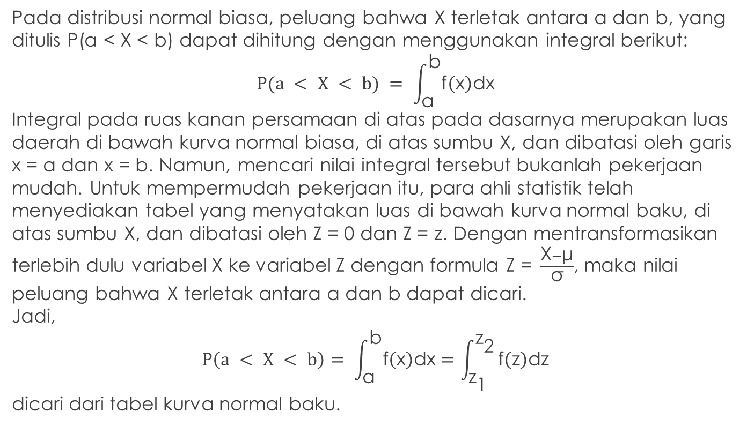
Distribusi Normal
Pada distribusi normal biasa, peluang bahwa X terletak antara a dan b, yang ditulis P(a < X < b) dapat dihitung dengan menggunakan integral berikut:
$$P(a < X < b) = \int_{\text{a}}^{\text{b}}{\text{f}\left(\text{x}\right)\text{dx}}$$
Integral pada ruas kanan persamaan di atas pada dasarnya merupakan luas daerah di bawah kurva normal biasa, di atas sumbu X, dan dibatasi oleh garis x = a dan x = b. Namun, mencari nilai integral tersebut bukanlah pekerjaan mudah. Untuk mempermudah pekerjaan itu, para ahli statistik telah menyediakan tabel yang menyatakan luas di bawah kurva normal baku, di atas sumbu X, dan dibatasi oleh Z = 0 dan Z = z. Dengan mentransformasikan terlebih dulu variabel X ke variabel Z dengan formula $\text{Z}\text{ = }\frac{\text{X}−\text{μ}}{\text{σ}}$, maka nilai peluang bahwa X terletak antara a dan b dapat dicari.
Jadi,
$$P\left(a < X < b\right)= \int_{\text{a}}^{\text{b}}{\text{f}\left(\text{x}\right)\text{dx}}=\int_{{\text{z}}_{\text{1}}}^{{\text{z}}_{\text{2}}}{\text{f}\left(\text{z}\right)\text{dz}}$$
dicari dari tabel kurva normal baku.

Slide 17
Distribusi Normal
Untuk distribusi z berlaku:
z_{1–α} = –z_{α}
Dengan melihat tabel distribusi normal baku akan diperoleh nilai-nilai penting berikut ini:
z_{0,01} = 2,33 z_{0,005} = 2,58
z_{0,025} = 1,96 z_{0,05} = 1,64

Slide 18
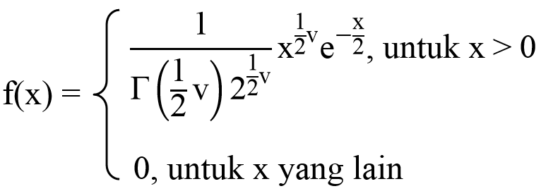
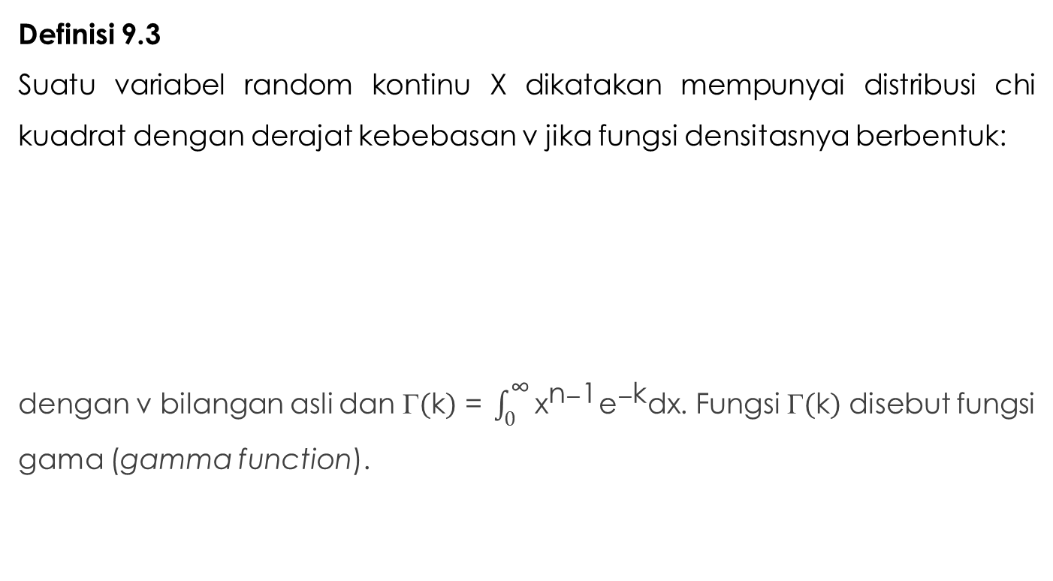
Distribusi Chi-Kuadrat
Definisi 9.3
Suatu variabel random kontinu X dikatakan mempunyai distribusi chi kuadrat dengan derajat kebebasan v jika fungsi densitasnya berbentuk:
dengan v bilangan asli dan $\text{Γ}\left(\text{k}\right)\text{ = }\int_{0}^{\text{∞}}{{\text{x}}^{\text{n}−\text{1}}{\text{e}}^{−\text{k}}\text{dx}}$. Fungsi $\text{Γ}\left(\text{k}\right)$ disebut fungsi gama (gamma function).

Slide 19
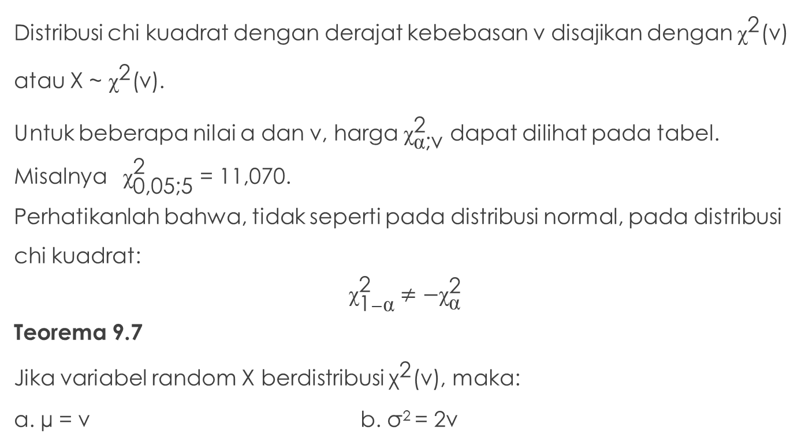
Distribusi Chi-Kuadrat
Distribusi chi kuadrat dengan derajat kebebasan v disajikan dengan ${\text{χ}}^{\text{2}}\text{(}\text{v}\text{)}$ atau X ~ ${\text{χ}}^{\text{2}}\text{(}\text{v}\text{)}$.
Untuk beberapa nilai α dan v, harga ${\text{χ}}_{\text{α}\text{;}\text{v}}^{\text{2}}$ dapat dilihat pada tabel.
Misalnya ${\text{χ}}_{\text{0,05;5}}^{\text{2}}$ = 11,070.
Perhatikanlah bahwa, tidak seperti pada distribusi normal, pada distribusi chi kuadrat:
$${\text{χ}}_{\text{1}−\text{α}}^{\text{2}}≠{−\text{χ}}_{\text{α}}^{\text{2}}$$
Teorema 9.7
Jika variabel random X berdistribusi ${\text{χ}}^{\text{2}}\text{(}\text{v}\text{)}$, maka:
a. µ = v b. σ² = 2v

Slide 20
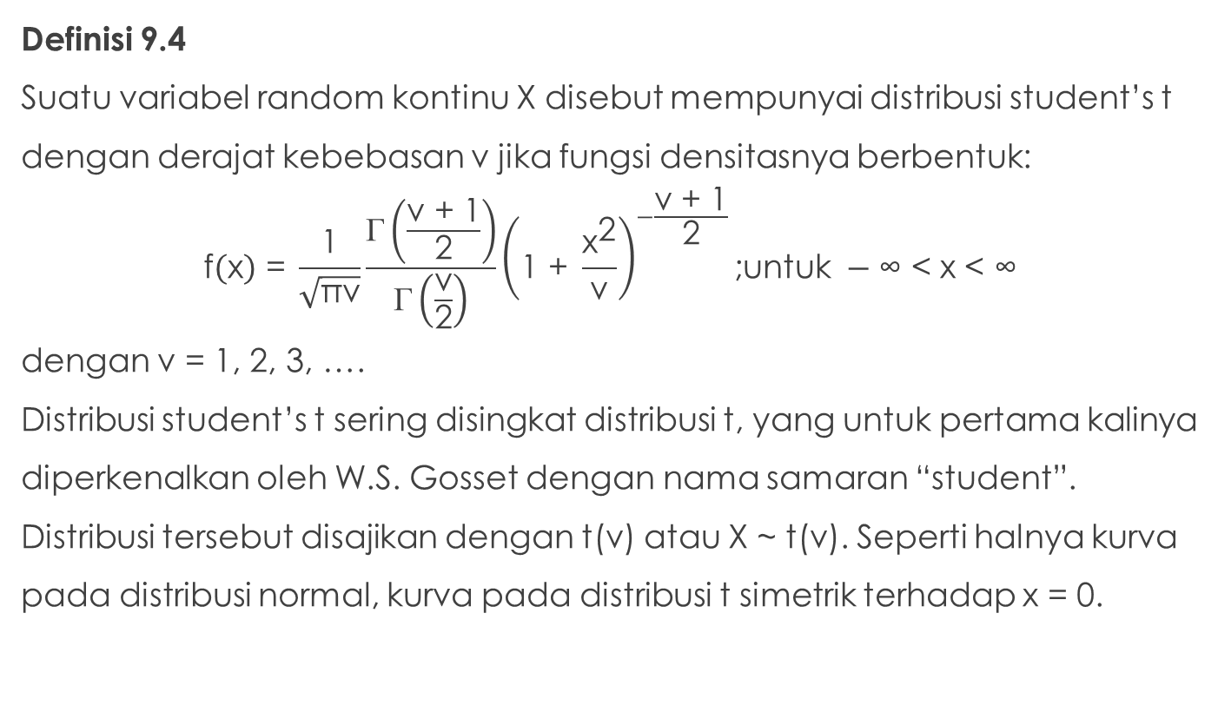
Distribusi Student’s t
Definisi 9.4
Suatu variabel random kontinu X disebut mempunyai distribusi student’s t dengan derajat kebebasan v jika fungsi densitasnya berbentuk:
$$\text{f}\left(\text{x}\right)\text{ = }\frac{\text{1}}{\sqrt{\text{πv}}}\frac{\text{Γ}\left(\frac{\text{v}\text{ + 1}}{\text{2}}\right)}{\text{Γ}\left(\frac{\text{v}}{\text{2}}\right)}{\left(\text{1 + }\frac{{\text{x}}^{\text{2}}}{\text{v}}\right)}^{−\frac{\text{v}\text{ + 1}}{\text{2}}}\text{;}\text{untuk} −\text{∞ < }\text{x}\text{ < ∞}$$
dengan v = 1, 2, 3, ….
Distribusi student’s t sering disingkat distribusi t, yang untuk pertama kalinya diperkenalkan oleh W.S. Gosset dengan nama samaran “student”. Distribusi tersebut disajikan dengan t(v) atau X ~ t(v). Seperti halnya kurva pada distribusi normal, kurva pada distribusi t simetrik terhadap x = 0.

Slide 21
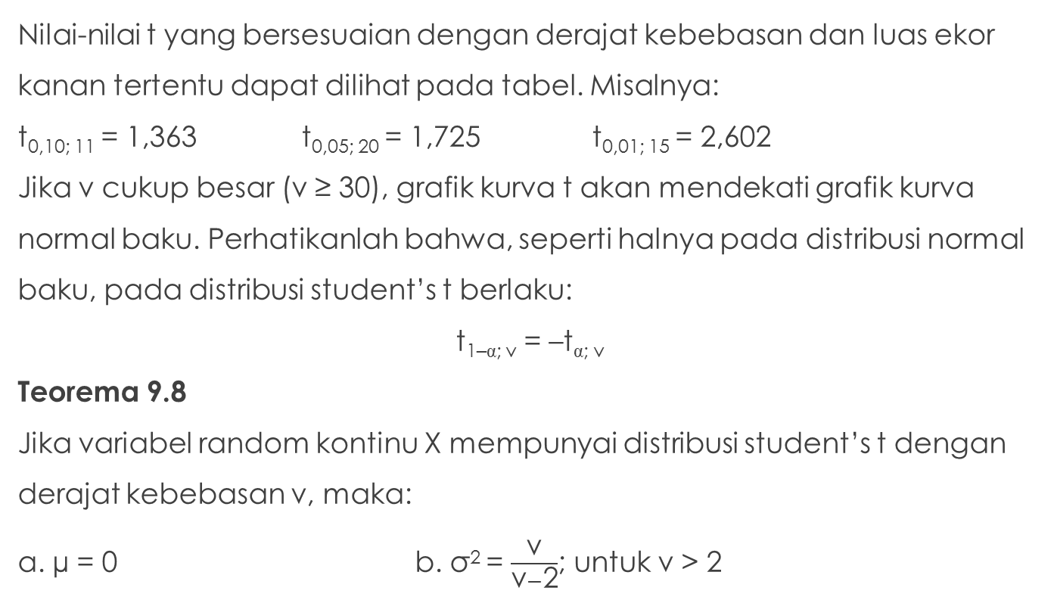
Distribusi Student’s t
Nilai-nilai t yang bersesuaian dengan derajat kebebasan dan luas ekor kanan tertentu dapat dilihat pada tabel. Misalnya:
t_{0,10; 11} = 1,363 t_{0,05; 20} = 1,725 t_{0,01; 15} = 2,602
Jika v cukup besar (v ≥ 30), grafik kurva t akan mendekati grafik kurva normal baku. Perhatikanlah bahwa, seperti halnya pada distribusi normal baku, pada distribusi student’s t berlaku:
t_{1–}$\text{α}$_{; v} = –t$\text{α}$_{; v}
Teorema 9.8
Jika variabel random kontinu X mempunyai distribusi student’s t dengan derajat kebebasan v, maka:
a. µ = 0 b. σ² = $\frac{\text{v}}{\text{v}−\text{2}}$; untuk v > 2

Slide 22
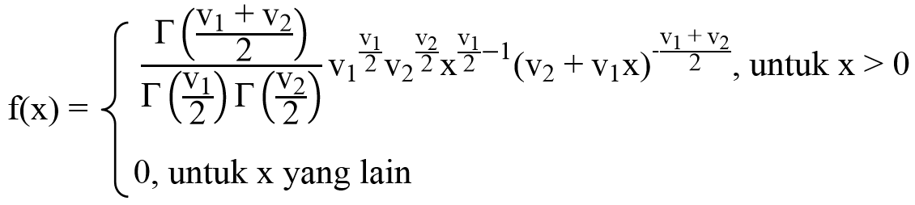
Distribusi F
Definisi 9.5
Suatu variabel random kontinu X dikatakan mempunyai distribusi F dengan derajat kebebasan v₁ dan v₂ jika fungsi densitasnya berbentuk:
Distribusi F dengan derajat kebebasan v₁ dan v₂ disajikan dengan F(v₁, v₂) atau X ~ F(v₁, v₂). Seperti halnya pada distribusi chi kuadrat, distribusi F mempunyai kurva tak simetrik.

Slide 23
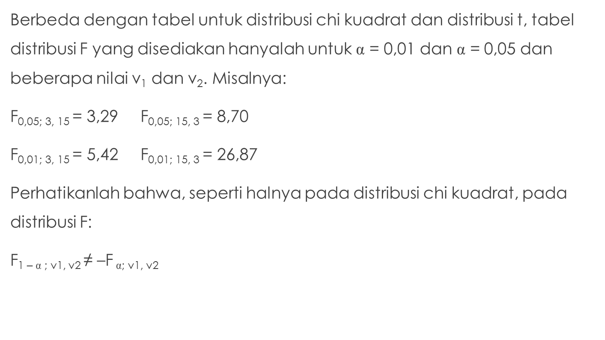
Distribusi F
Berbeda dengan tabel untuk distribusi chi kuadrat dan distribusi t, tabel distribusi F yang disediakan hanyalah untuk $\text{α}$ = 0,01 dan $\text{α}$ = 0,05 dan beberapa nilai v₁ dan v₂. Misalnya:
F_{0,05; 3, 15} = 3,29 F_{0,05; 15, 3} = 8,70
F_{0,01; 3, 15} = 5,42 F_{0,01; 15, 3} = 26,87
Perhatikanlah bahwa, seperti halnya pada distribusi chi kuadrat, pada distribusi F:
F_{1 –} $\text{α}$ _{; v1, v2} ≠ –F $\text{α}$_{; v1, v2}

Slide 24
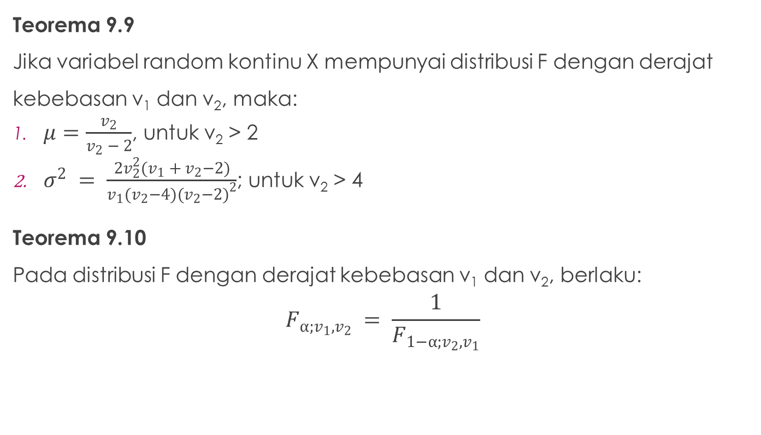
Distribusi F
Teorema 9.9
Jika variabel random kontinu X mempunyai distribusi F dengan derajat kebebasan v₁ dan v₂, maka:
$μ=\frac{v_{2}}{v_{2} − 2}$, untuk v₂ > 2
$σ^{2} = \frac{2v_{2}^{2}(v_{1} + v_{2}−2)}{v_{1}(v_{2}−4){(v_{2}−2)}^{2}}$; untuk v₂ > 4
Teorema 9.10
Pada distribusi F dengan derajat kebebasan v₁ dan v₂, berlaku:
$$F_{α;v_{1},v_{2}} = \frac{1}{F_{1−α;v_{2},v_{1}}}$$

